Slide 1

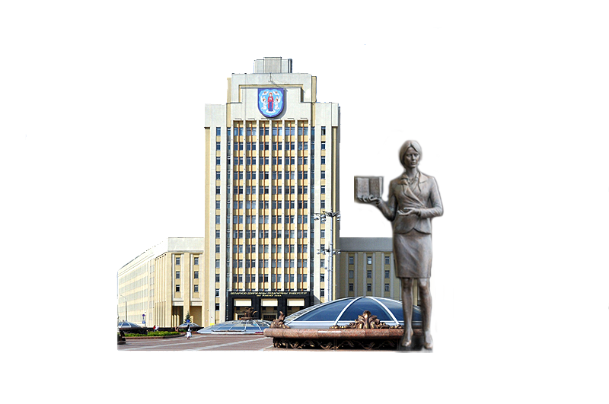
Учреждение образования
«БЕЛОРУССКИЙ ГОСУДАРСТВЕННЫЙ ПЕДАГОГИЧЕСКИЙ УНИВЕРСИТЕТ
ИМЕНИ МАКСИМА ТАНКА»
ВНК № ФГ 21-006
«Создать и внедрить информационные банки эффективных практик формирования функциональной грамотности обучающихся»
(«Социальная педагогика»)
Этап 3
«Внедрить электронные ресурсы информационных банков эффективных практик формирования функциональной грамотности обучающихся»
Рабочая группа:
В.В. Мартынова – научный руководитель, декан ФСПТ, канд. пед. наук, доцент
О.С. Куницкая – зав. кафедрой социальной педагогики, канд. пед. наук, доцент
Е.К. Погодина – ст. преподаватель кафедры социальной педагогики
Е.В. Гришкевич – ст. преподаватель кафедры социальной педагогики

Slide 2
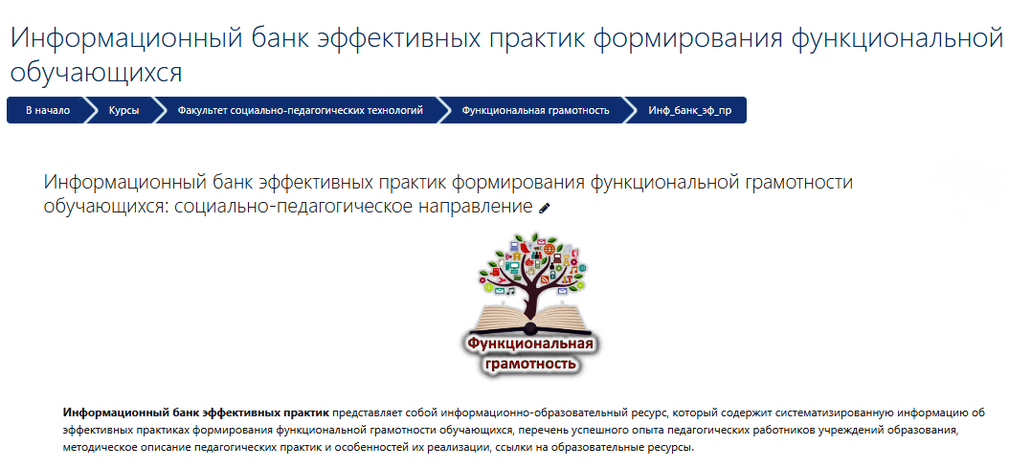
Информационный банк эффективных практик формирования ФГ обучающихся

Slide 3
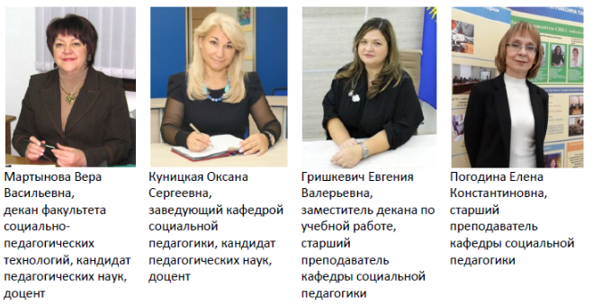
Структура информационного банка эффективных практик формирования ФГ обучающихся
Пояснительная записка
Цель информационного банка эффективных практик
Задачи информационного банка эффективных практик
Функции информационного банка эффективных практик

Slide 4


Структура информационного банка эффективных практик формирования ФГ обучающихся
Информационные ресурсы
Методические разработки
Диагностический инструментарий
- учебно-методические пособия;
- банк педагогического опыта;
- брошюры и буклеты по формированию ФГ обучающихся
Медиатека
- глоссарий;
учебно-программная документация;
учебно-методические пособия;
- научные публикации по формированию функциональной грамотности обучающихся
- материалы по учебным дисциплинам;
- планы-конспекты занятий, внеклассных мероприятий по формированию ФГ,
- социально-педагогические проекты по формированию ФГ
- контекстные задачи на диагностику сформированности ФГ педагогов;
- компетентностные задания, отражающие готовность будущих педагогов к формированию ФГ обучающихся;
- тесты и др.

Slide 5
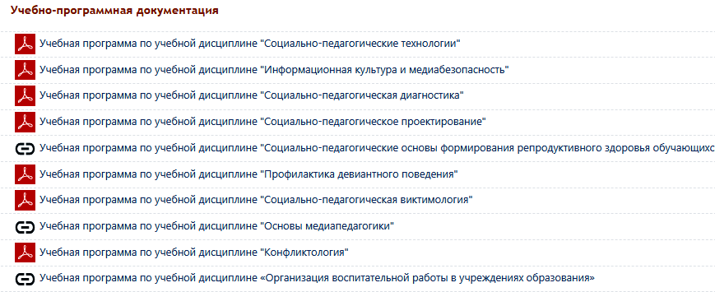
В образовательный процесс ФСПТ внедрены электронные ресурсы
Учебные программы учреждения высшего образования для специальности
6-05-0114-01 Социально-педагогическое и психологическое образование

Slide 6
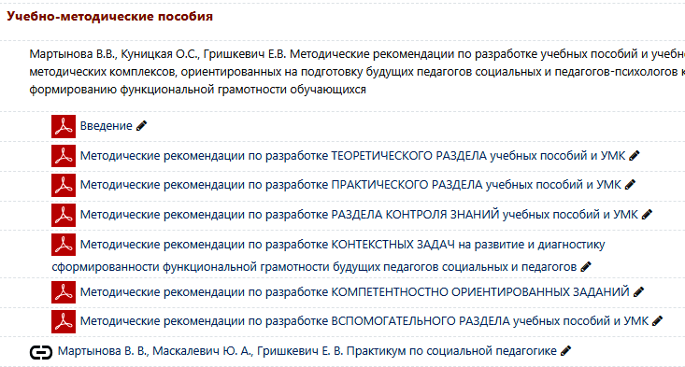
В образовательный процесс ФСПТ внедрены электронные ресурсы
Учебно-методические пособия, ориентированные на подготовку будущих педагогов социальных и педагогов-психологов к формированию функциональной грамотности обучающихся

Slide 7
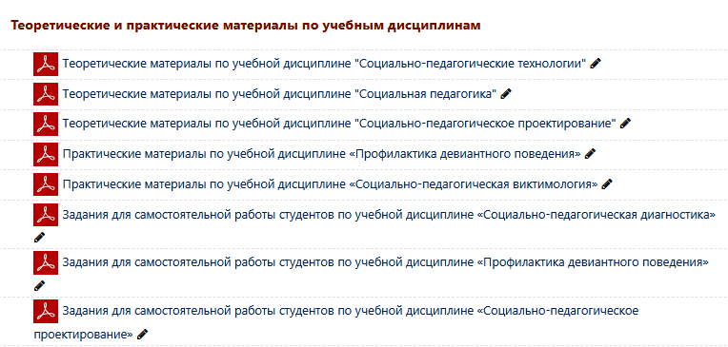
В образовательный процесс ФСПТ внедрены электронные ресурсы
Теоретические и практические материалы по учебным дисциплинам

Slide 8
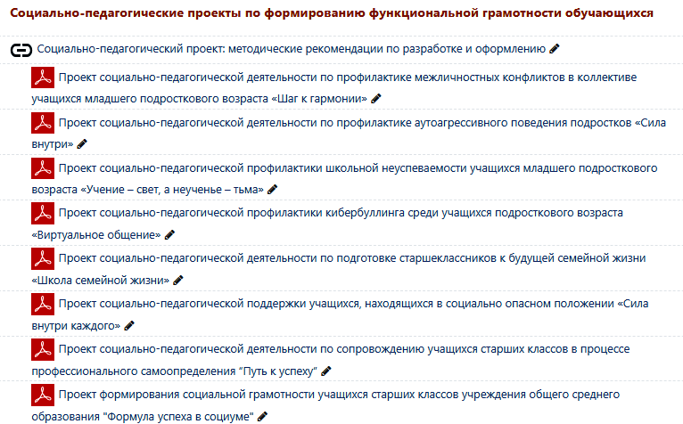
В образовательный процесс ФСПТ внедрены электронные ресурсы
Социально-педагогические проекты по формированию функциональной грамотности обучающихся

Slide 9
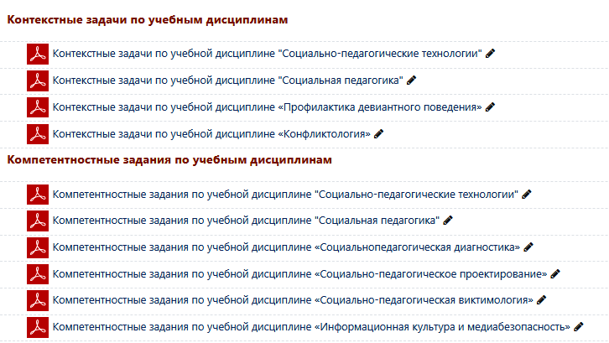
В образовательный процесс ФСПТ внедрены электронные ресурсы
Контекстные задачи, компетентностные задания и тесты по учебным дисциплинам

Slide 10
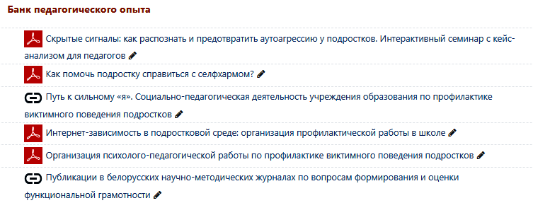
В образовательный процесс ФСПТ внедрены электронные ресурсы
Банк педагогического опыта по формированию функциональной грамотности обучающихся

Slide 11
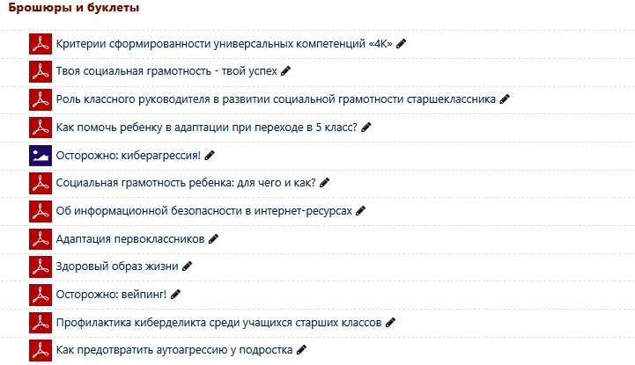
В образовательный процесс ФСПТ внедрены электронные ресурсы
Брошюры и буклеты по формированию функциональной грамотности обучающихся

Slide 12
АКТЫ
о внедрении результатов НИР
(13 актов)
ГУО «Средняя школа
№ 148 г. Минска
имени И.Х. Баграмяна»
(2 акта)
ГУО «Средняя школа
№ 9 г.Минска имени
В.И. Щербацевича» (2 акта)
ГУО «Средняя школа
№ 44 имени Якуба Коласа
г.Минска» (3 акта)
УО «Белорусский
государственный
педагогический
университет имени
Максима Танка»
(6 актов)

Slide 13
Список публикаций ВНК в 2025 году
Мартынова, В. В. Социальная педагогика : практикум / В. В. Мартынова, Ю. А. Маскалевич, Е. В. Гришкевич. – Минск : Белорус. гос. пед. ун-т, 2025. – 76 с.
Погодина, Е. К. Социально-педагогическая виктимология : пособие / Е. К. Погодина. – Минск : Белорус. гос. пед. ун-т, 2025. – 156 с.
Погодина, Е. К. Подготовка учащихся к семейной жизни : пособие / Е.К. Погодина. – Минск : Бел. гос. пед. ун-т, 2025. – 128 с.
Погодина, Е. К. Профилактика девиантного поведения : рабочая тетрадь / Е.К. Погодина. – Минск : Белорус. гос. пед. ун-т, 2025. – 56 с.
Погодина, Е. К. Дневник социально-педагогической практики / Е. К. Погодина. – Минск : Бел. гос. пед. ун-т, 2025. – 44 с.
Погодина, Е. К. Интернет-зависимость в подростковой среде: организация профилактической работы в школе / Е. К. Погодина, Д. А. Смильгин // Выхаванне i дадатковая адукацыя. – 2025. – №1 (145). – С. 15-18.

Slide 14
Список публикаций ВНК в 2025 году
Погодина, Е. К. Как помочь подростку справиться с селфхармом? Вечер вопросов и ответов для родителей по проблеме самоповреждающего поведения подростков / В. А. Юденко, Е. К. Погодина // Выхаванне i дадатковая адукацыя. – 2025. – №4. – С. 13-16.
Погодина, Е. К. Профилактика виктимного поведения подростков в учреждениях образования / Л. А. Процко, Е. К. Погодина // Социальная педагогика. – 2025. – №2. – С. 63-69.
Погодина, Е. К. Профилактика аутоагрессивного поведения в подростковой среде / Е. К. Погодина, В. А. Юденко // Повышение качества профессиональной подготовки специалистов социальной и образовательной сфер : сборник научных статей / Витеб. гос. ун-т ; редкол.: Е.Л. Михайлова, С.Д. Матюшкова ; науч. ред. Е.Л. Михайлова; отв. за вып. С.А.Моторов. – Витебск : ВГУ имени П.М. Машерова, 2025.
Погодина, Е. К. Организация психолого-педагогической работы по профилактике виктимного поведения подростков / Л. А. Процко, Е. К. Погодина [Электронный ресурс] // Вестник экспериментального образования. – 2025. – №1. – URL: http://www.ppacademy.ru/wp-content/uploads/2025/02/251.pdf (дата обращения: 04.09.2025).

Slide 15
Список публикаций ВНК в 2025 году
Погодина, Е. К. Профилактика межличностных конфликтов в коллективе младших подростков / А. В. Карпицкая, Е. К. Погодина // Проблемы теории и практики современной психологии : материалы XXIII Всероссийской (с международным участием) научно-практической конференции, г. Иркутск, 30-31 мая 2025 г. / ФГБОУ ВО «Иркутский государственный университет» ; редкол.: И. А. Конопак [и др.]. – Иркутск : Издательство ИГУ, 2025. – 694 с. – С.528-530.
Погодина, Е. К. Проект социально-педагогической деятельности по профилактике аутоагрессивного поведения подростков / В. А. Юденко, Е. К. Погодина // Повышение качества профессиональной подготовки специалистов социальной и образовательной сфер : сборник научных статей / Витеб. гос. ун-т ; редкол.: Е.Л. Михайлова, С.Д. Матюшкова ; науч. ред. Е.Л. Михайлова; отв. за вып. С.А.Моторов. – Витебск : ВГУ имени П.М. Машерова, 2025.
Погодина, Е. К. Скрытые сигналы: как распознать и предотвратить аутоагрессию у подростков. Интерактивный семинар с кейс-анализом для педагогов / Е. К. Погодина, В. А. Юденко // Выхаванне i дадатковая адукацыя. – 2025. – №8. – С. 40-43.

Slide 16
Учреждение образования
«БЕЛОРУССКИЙ ГОСУДАРСТВЕННЫЙ ПЕДАГОГИЧЕСКИЙ УНИВЕРСИТЕТ
ИМЕНИ МАКСИМА ТАНКА»
ВНК № ФГ 21-006
«Создать и внедрить информационные банки эффективных практик формирования функциональной грамотности обучающихся»
(«Социальная педагогика»)
Этап 3
«Внедрить электронные ресурсы информационных банков эффективных практик формирования функциональной грамотности обучающихся»
Рабочая группа:
В.В. Мартынова – научный руководитель, декан ФСПТ, канд. пед. наук, доцент
О.С. Куницкая – зав. кафедрой социальной педагогики, канд. пед. наук, доцент
Е.К. Погодина – ст. преподаватель кафедры социальной педагогики
Е.В. Гришкевич – ст. преподаватель кафедры социальной педагогики

